Slide 1
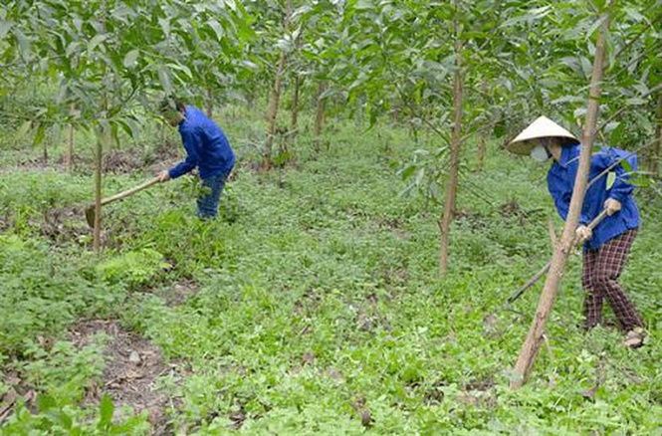
Tiết 25 Bài 26,27 TRỒNG CÂY RỪNG, CHĂM SÓC RỪNG SAU KHI TRỒNG

Slide 2
Bài 26 TRỒNG CÂY RỪNG,
I, Thời vụ trồng cây rừng
Thay đổi theo vùng khí hậu
Ở các tỉnh miền Bắc trồng rừng vào mùa xuân và mùa thu
- Ở các tỉnh miền Trung và miền Nam thường trồng vào mùa mưa

Slide 3
Bài 26 TRỒNG CÂY RỪNG,
I, Làm đất trồng cây
1, Kích thước hố
Loại | Kích thước hố (cm)
 | Chiều dài miệng hố | Chiều rộng miệng hố | Chiều sâu
1 | 30 | 30 | 30
2 | 40 | 40 | 40

Slide 4
Bài 26: TRỒNG CÂY RỪNG,
I, Làm đất trồng cây
2, Kĩ thuật đào hố
Bước 1: Vạc cỏ và đào hố, lớp đất màu để riêng bên miệng hố.
Bước 2: Lấy lớp đất màu trộn với phân bón theo tỉ lệ 1kg phân hữu cơ ủ hoại với 100g supe lân và 100g NPK cho 1 hố. Lấp đất đã trộn phân bón vào hố (lớp đất màu đã trộn phân bón cho vào trước).
Bước 3: Cuốc thêm đất, đập nhỏ và nhặt sạch cỏ rồi lấp đầy hố.

Slide 5
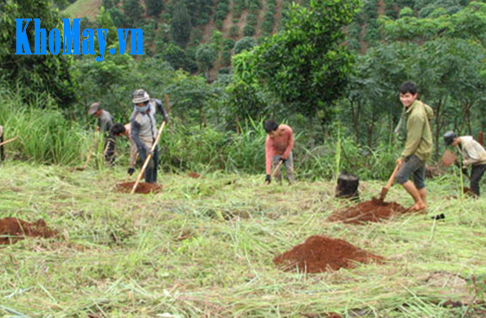
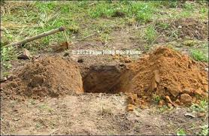
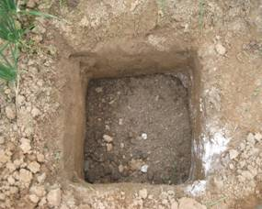
Bài 26: TRỒNG CÂY RỪNG,
I, Làm đất trồng cây
2, Kĩ thuật đào hố

Slide 6
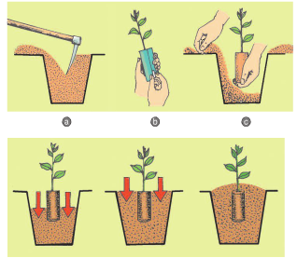
Bài 26: TRỒNG CÂY RỪNG,
III, Trồng cây rừng bằng cây con
1, Trồng cây con có bầu
Quy trình trồng:
a) Tạo lỗ trong hố đất có độ sâu lớn hơn chiều cao bầu đất.
b) Rạch vỏ bầu.
c) Đặt bầu vào lỗ trong hố.
d) Lấp và nén đât lần 1.
e) Lấp và nén đất lần 2.
f) Vun gốc.

Slide 7
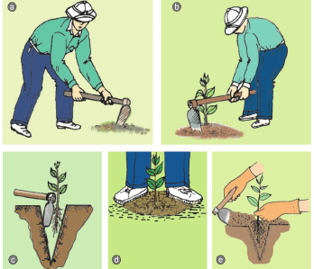
Bài 26: TRỒNG CÂY RỪNG,
III, Trồng cây rừng bằng cây con
2, Trồng cây rễ trần
a) Tạo lỗ trong hố đất.
b) Đặt cây vào lỗ trong hố.
c) Lấp đất kín cổ rễ cây.
d) Nén đất.
e) Vun gốc.

Slide 8
Bài 27: CHĂM SÓC RỪNG SAU KHI TRỒNG
I, THỜI GIAN VÀ SỐ LẦN CHĂM SÓC
1, thời gian
Sau khi trồng từ 1 đến 3 tháng phải tiến hành chăm sóc, chăm sóc liên tục trong 4 năm
2, Số lần chăm sóc
Năm thứ nhất và năm thứ 2 mỗi năm chăm sóc từ 2 đến 3 lần, năm thứ 3 và năm thứ tư chăm sóc từ 1 đến 2 lần

Slide 9
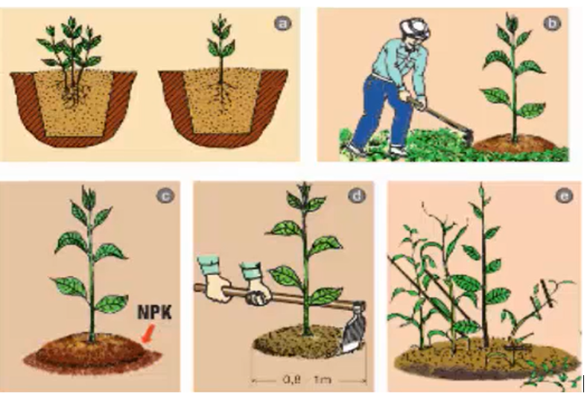
Bài 27: CHĂM SÓC RỪNG SAU KHI TRỒNG
II, NHỮNG CÔNG VIỆC CHĂM SÓC RỪNG SAU KHI TRỒNG

Slide 10
Bài 27: CHĂM SÓC RỪNG SAU KHI TRỒNG
II, NHỮNG CÔNG VIỆC CHĂM SÓC RỪNG SAU KHI TRỒNG
1. Làm rào bảo vệ: Trồng cây dứa dại và một số cây khác, làm thành hàng rào xung quanh.
2. Phát quang: Chặt bỏ dây leo, cây hoang dại.
3. Làm cỏ: Sạch cỏ xung quanh.
4. Xới đất: Vun gốc Độ sâu xơi từ 13cm.
5. Bón phân: Bón thúc trong năm đầu.

Slide 11
BÀI TẬP CỦNG CỐ
Câu 1: Kích thước hố loại 1 làm đất trồng cây (chiều dài x chiều rộng x chiều sâu) là:
A. 30 x 30 x 30 cm
B. 30 x 40 x 30 cm
C. 40 x 40 x 40 cm
D. 40 x 40 x 30 cm

Slide 12
BÀI TẬP CỦNG CỐ
Câu 2: Khi đào hố trồng cây rừng người ta đem đất màu trộn với loại phân bón gì?
A. Phân hữu cơ ủ hoai.
B. Supe lân.
C. NPK
D. Tất cả đều đúng.

Slide 13
BÀI TẬP CỦNG CỐ
Câu 3: Trồng cây con rễ trần hay được áp dụng trong trường hợp:
A. Cây phục hồi nhanh, bộ rễ khỏe.
B. Đất tốt và ẩm.
C. Cả A và B đều đúng.
D. Cả A và B đều sai.

Slide 14
BÀI TẬP CỦNG CỐ
Câu 4: Thứ tự đúng của quy trình trồng cây con rễ trần là:
A. Tạo lỗ trong hố đất → Đặt cây vào lỗ trong hố → Nén đất → Lấp đất kín gốc cây → Vun gốc.
B. Tạo lỗ trong hố đất → Đặt cây vào lỗ trong hố → Lấp đất kín gốc cây → Nén đất → Vun gốc.
C. Tạo lỗ trong hố đất → Nén đất → Lấp đất kín gốc cây → Đặt cây vào lỗ trong hố → Vun gốc.
D. Tạo lỗ trong hố đất → Lấp đất kín gốc cây → Đặt cây vào lỗ trong hố → Nén đất → Vun gốc.

